Slide 1
Бюджет для граждан
ПРОЕКТ Решения Собрания депутатов
Большекрепинского сельского поселения
«О бюджете Большекрепинского сельского поселения Родионово-Несветайского района
на 2019год и на плановый период 2020-2021 годов»

Slide 2
Уважаемые жители Большекрепинского сельского поселения!
Эффективное, ответственное и прозрачное управление муниципальными финансами Большекрепинского сельского поселения является базовым условием достижения стратегических целей социально-экономического развития нашего сельского поселения. Одной из ключевых задач бюджетной политики Большекрепинского сельского поселения на 2019-2021 годы является обеспечение прозрачности и открытости бюджетного процесса.
Для привлечения большего количества жителей поселения к участию в обсуждении вопросов формирования бюджета Большекрепинского сельского поселения Родионово-Несветайского района и его исполнения разработан «Бюджет для граждан». «Бюджет для граждан» предназначен, прежде всего, для жителей, не обладающих специальными знаниями в сфере бюджетного законодательства. Информация, размещаемая в разделе «Бюджет для граждан», в доступной форме знакомит граждан с основными целями, задачами и приоритетными направлениями бюджетной политики Большекрепинского сельского поселения, с основными характеристиками бюджета поселения и результатами его исполнения.
Надеемся, что представление бюджета и бюджетного процесса в понятной для жителей форме повысит уровень общественного участия граждан в бюджетном процессе Большекрепинского сельского поселения.

Slide 3
БЮДЖЕТ – форма образования и расходования денежных средств для решения задач и функций государства и местного самоуправления.
Каждое публично-правовое образование имеет свой БЮДЖЕТ:
Российская Федерация - федеральный бюджет;
субъекты Российской Федерации – областной, краевой, республиканские бюджеты;
муниципальные районы, городские округа, городские и сельские поселения – местные бюджеты.

Slide 7
Проект Решения Собрания депутатов Большекрепинского сельского поселения «О бюджете Большекрепинского сельского поселения Родионово-Несветайского района района на 2019 год и на плановый период 2020 и 2021 годов» сформирован на основе стратегических целей и задач, определенных Бюджетным посланием Президента Российской Федерации о бюджетной политике в 2019-2021 годах, основных направлений бюджетной и налоговой политики Администрации Большекрепинского сельского поселения постановление №101 от 23.10.2018г., с учетом прогноза социально-экономического развития на 2019-2021 годы.
Основными целями, поставленными Бюджетным посланием Президента Российской Федерации, являются обеспечение долгосрочной сбалансированности и устойчивости бюджетной системы как базового принципа ответственной бюджетной политики при безусловном исполнении всех обязательств государства, выполнение задач, поставленных в указах Президента Российской Федерации.
Отличительной особенностью проекта решения о бюджете на 2019 год и на плановый период 2020 и 2021 годов является его формирование с учетом применения программной классификации расходов, в том числе в части отражения в составе целевых статей расходов, которые формируются в рамках муниципальных программ, и расходов в соответствии с непрограммными направлениями деятельности, не включенными в муниципальные программы. В рамках утвержденных программ консолидированы мероприятия по достижению целей и решению задач соответствующих направлений социально-экономического развития поселения.

Slide 8
Правовые основания для формирования и реализации с 1 января 2019 года муниципальных программ поселения установлены Бюджетным кодексом Российской Федерации и Решением Собрания депутатов Большекрепинского сельского поселения от 22.11.2017 г № 48 «Об утверждении Положения о бюджетном процессе в Большекрепинском сельском поселении».
В соответствии с постановлением Администрации Большекрепинского сельского поселения от 26.09.2018г года № 89 «Об утверждении порядка разработки, реализации и оценки эффективности муниципальных программ Большекрепинского сельского поселения» и распоряжением Администрации Большекрепинского сельского поселения 18.09.2018 г. №29 «Об утверждении Перечня муниципальных программ Большекрепинского сельского поселения» утверждены 8 муниципальных программ Большекрепинского сельского поселения.
Главной идеологией бюджетной политики традиционно остается улучшение условий жизни и самочувствия жителей Большекрепинского сельского поселения, выполнение социальных обязательств перед гражданами, предоставление качественных муниципальных услуг на основе целей и задач, определенных указами Президента Российской Федерации и Стратегией социально-экономического развития Ростовской области на период до 2021 года.
Показатели бюджета Большекрепинского сельского поселения Родионово-Несветайского района представлены в решении о бюджете в соответствии с бюджетной классификацией.

Slide 9
Доходы и расходы бюджета Принцип разграничения доходов, расходов и источников финансирования дефицита бюджета
За каждым бюджетом в соответствии с законодательством Российской Федерации закреплены ДОХОДЫ, РАСХОДЫ и источники финансирования дефицита бюджета
Разграничение доходов бюджетов установлено Бюджетным Кодексом Российской Федерации, региональным и муниципальным законодательством
Разграничение расходов бюджетов установлено Федеральными законами от 06.10.1999 г. № 184-ФЗ «Об общих принципах организации законодательных (представительных) и исполнительных органов государственной власти субъектов РФ», от 06.10.2003г. № 131-ФЗ «Об общих принципах местного самоуправления в Российской Федерации», региональным и муниципальным законодательством

Slide 12
Основные доходные источники бюджета Большекрепинского сельского поселения в 2019-2021 годах
тыс.руб.
№ п/п | Наименование | 2019 год |  | 2020 год |  | 2021 год
 |  | Сумма тыс. руб. | % к общему объему | Сумма тыс. руб. | % к общему объему | Сумма тыс. руб. | % к общему объему
 | ДОХОДЫ, ВСЕГО | 14234,4 | 100,0 | 10154,2 | 100,0 | 10288,5 | 100,0
 | в том числе:
I | НАЛОГОВЫЕ ДОХОДЫ | 7727,2 | 54,4 | 7871,0 | 77,5 | 8025,2 | 78,0
 | из них (наиболее значимые)
1. | Налог на доходы физических лиц | 1060,6 | 7,5 | 1150,7 | 11,3 | 1250,9 | 12,2
3. | Налог на совокупный доход | 678,8 | 4,8 | 685,6 | 6,8 | 692,5 | 6,7
4. | Налог на имущество | 5951,5 | 41,8 | 5997,0 | 59,1 | 6042,6 | 58,7
5. | Гос.пошлина | 36,3 | 0,3 | 37,7 | 0,3 | 39,2 | 0,4
II | НЕНАЛОГОВЫЕ ДОХОДЫ | 35,4 | 0,2 | 36,1 | 0,4 | 36,9 | 0,4
 | из них (наиболее значимые)
1. | Доходы от использования имущества, находящегося в государственной и муниципальной собственности | 10,6 | 0,07 | 10,6 | 0,1 | 10,6 | 0,1
III | БЕЗВОЗМЕЗДНЫЕ ПОСТУПЛЕНИЯ БЮДЖЕТОВ ДРУГИХ УРОВНЕЙ | 6471,8 | 45,4 | 2247,1 | 22,1 | 2226,4 | 21,6

Slide 13
Структура доходов бюджета Большекрепинского сельского поселения в 2019-2021 годах

Slide 14
Структура расходов бюджета Большекрепинского сельского поселения
Раздел | Показатель | 2018 год Бюджет | 2019 год |  | 2020 год |  | 2021 год
 |  |  | бюджет | % | бюджет | % | бюджет | %
 | ВСЕГО | 12653,6 | 14614,6 | 100,0 | 10548,7 | 100,0 | 10691,1 | 100
01 | в том числе: Общегосударственные вопросы | 4955,0 | 4914,1 | 33,6 | 4441,0 | 42,1 | 4792,1 | 44,8
02 | Национальная оборона | 189,5 | 208,2 | 1,4 | 209,2 | 2,0 | 215,6 | 2,0
03 | Национальная безопасность и правоохранительная деятельность | 10,0 | 10,0 | 0,1 | 3,0 | 0,0 | 3,0 | 0,0
04 | Национальная экономика | 0,0 | 1163,1 | 8,0 | 1187,3 | 11,3 | 1246,2 | 11,7
05 | Жилищно-коммунальное хозяйство | 1857,7 | 2331,1 | 16,0 | 561,7 | 5,3 | 321,1 | 3,0
07 | Образование | 10,0 | 10,0 | 0,1 | 3,0 | 0,0 | 3,0 | 0,0
08 | Культура, кинематография | 5621,4 | 5908,1 | 40,3 | 4128,5 | 39,1 | 4095,1 | 38,3
10 | Социальная политика | 0,0 | 60,0 | 0,4 | 10,0 | 0,1 | 10,0 | 0,1
11 | Физическая культура и спорт | 10,0 | 10,0 | 0,1 | 5,0 | 0,1 | 5,0 | 0,1

Slide 15
Общий объем расходов на 2019 год определен в 14614,6 тыс. рублей, что на 15,5 процента выше первоначальных показателей бюджета 2018 года. Общий объем расходов на 2020 год и 2021 год составляет 10548,7 тыс. рублей и 10691,1 тыс. рублей соответственно. Расходы бюджета поселения определены исходя из установленных законодательством региональных полномочий по исполнению расходных обязательств в соответствии с целями и задачами, определенными Бюджетным посланием Президента Российской Федерации о бюджетной политике в 2019-2021 годах и с учетом основных направлений бюджетной и налоговой политики Большекрепинского сельского поселения на 2019-2021 годы. Денежное содержание муниципальных служащих рассчитано с учетом роста фонда оплаты труда года без учета его дальнейшего повышения в 2019 – 2021 годах. Расходы на оплату коммунальных услуг муниципальным учреждениями и органами местного самоуправления включены в проект бюджета в соответствии с лимитами потребления топливно-энергетических и иных коммунальных ресурсов.

Slide 16
На реализацию принятых муниципальных программ Большекрепинского сельского поселения предусмотрено в 2019 году 14079, 0 тыс. рублей, в 2020 году 10057,2 тыс. рублей, в 2021 году 9392,9 тыс. рублей

Slide 17
Наименование муниципальной программы | 2019 год | 2020 год | 2021 год
1 | 2 | 3 | 4
Всего | 14079,0 | 10057,2 | 9392,9
1. Социальная поддержка граждан | 60,0 | 10,0 | 10,0
2. Обеспечение общественного порядка и противодействие преступности | 58,4 | 10,0 | 10,0
3. Обеспечение первичных мер пожарной безопасности и безопасности людей на водных объектах | 51,8 | 13,0 | 13,0
4. Развитие культуры | 5908,1 | 4128,5 | 4095,1
5. Благоустройство территории поселения, охрана окружающей среды и рациональное природопользование | 2331,1 | 561,7 | 321,1
6. Развитие физической культуры и спорта | 10,0 | 5,0 | 5,0
7. Развитие транспортной системы | 1121,3 | 1177,3 | 1236,2
8. Управление муниципальными финансами и создание условий для их эффективного управления | 4538,3 | 4151,7 | 3702,5

Slide 18
Муниципальная программа Большекрепинского сельского поселения «Социальная поддержка граждан»
Цели муниципальной программы:
повышение качества жизни отдельных категорий населения
Задачи муниципальной программы:
выполнение обязательств государства по социальной поддержке отдельным категориям населения

Slide 19
МУНИЦИПАЛЬНАЯ ПРОГРАММА БОЛЬШЕКРЕПИНСКОГО СЕЛЬСКОГО ПОСЕЛЕНИЯ «Обеспечение общественного порядка и противодействие преступности»
Основными задачами муниципальной программы «Обеспечение общественного порядка и противодействие преступности» являются:
создание благоприятной и максимально безопасной для населения обстановки в жилом секторе, на улицах и в других общественных местах поселения;
снижение возможности возникновения чрезвычайных ситуаций природного, техногенного, экологического и санитарно-эпидемиологического характера;
воспитание гражданской солидарности и интернационализма, противодействие любым проявлениям экстремизма и ксенофобии;
обеспечение антитеррористической защищенности населения;
сокращение спроса на наркотики и ограничение их доступности;
снижение уровня коррупционных проявлений на территории Большекрепинского сельского поселения;
гармонизация межнациональных отношений.

Slide 20
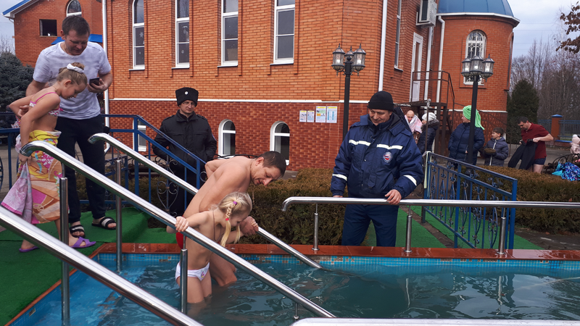
Муниципальная программа Большекрепинского сельского поселения «Обеспечение первичных мер пожарной безопасности и безопасности людей на водных объектах»
Основными задачами муниципальной программы
являются :
обеспечение противопожарным оборудованием и совершенствование противопожарной защиты объектов социальной сферы;
- разработка и реализация мероприятий, направленных на соблюдение правил пожарной безопасности населением и работниками учреждений социальной сферы;
- повышение объема знаний и навыков в области пожарной безопасности руководителей, должностных лиц и специалистов;
- организация работы по предупреждению и пресечению нарушений требований пожарной безопасности и правил поведения на воде;
- создание благоприятных условий для работы добровольной пожарной дружины;

Slide 21
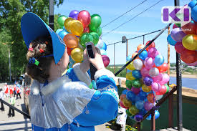
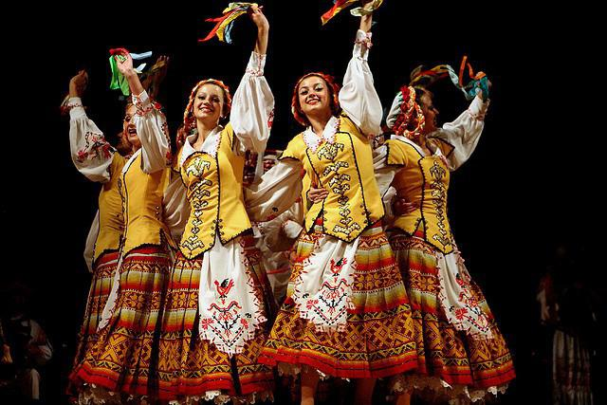
Муниципальная программа «Развитие культуры»
Основными целями и задачами муниципальной программы являются:
обеспечение доступа граждан к культурным ценностям и участию в культурной жизни, реализация творческого потенциала населения Большекрепинского сельского поселения;
культурно-досуговой деятельности;
улучшение материально-технической базы учреждений культуры;
выявление и поддержка талантливых детей и молодежи.

Slide 22
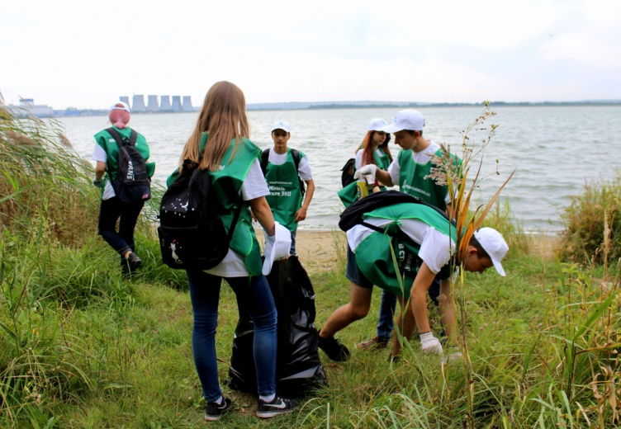
Муниципальная программа Большекрепинского сельского поселения «Благоустройство территории сельского поселения, охрана окружающей среды и рациональное природопользование»
Цель муниципальной программы Большекрепинского сельского поселения:
Комплексное решение вопросов, связанных с организацией благоустройства, обеспечением чистоты и порядка;
Повышение защищенности окружающей среды от антропогенного воздействия для обеспечения безопасности жизнедеятельности человека, рациональное использование и охрана природных ресурсов;
повышение качества жизни населения на территории Большекрепинского сельского поселения.

Slide 23
Муниципальная программа « Развитие физической культуры и спорта»
Основными целями и задачами муниципальной программы являются:
Создание благоприятных условий для дальнейшего развития физической культуры и массового спорта в Большекрепинском сельском поселении и привлечение различных слоев населения к систематическим занятиям физической культурой и спортом.
Основные задачи:
- формирование потребности здорового образа жизни у жителей Большекрепинского сельского поселения;
- увеличение числа жителей, систематически занимающихся физической культурой и спортом;
- воспитание физически и нравственно здорового молодого поколения Большекрепинского сельского поселения;
- развитие физкультуры и спорта в населенных пунктах входящих в состав Большекрепинского сельского поселения;
- создание благоприятных условий и возможностей для успешной социализации и эффективной самореализации молодых людей вне зависимости от социального статуса и в интересах инновационного развития Большекрепинского сельского поселения;
- развитие государственной молодежной политики на территории поселения, создание условий для включения молодежи поселения как активного субъекта в процессы социально-экономического, общественно-политического, социально-культурного развития Большекрепинского сельского поселения;
- формирование целостной системы поддержки обладающей лидерскими навыками инициативной и талантливой молодежи;
- вовлечение молодежи в социальную практику и ее информирование о потенциальных возможностях собственного развития;
- формирование у молодежи российской идентичности и профилактика асоциального поведения, этнического и религиозно-политического экстремизма в молодежной среде.

Slide 24
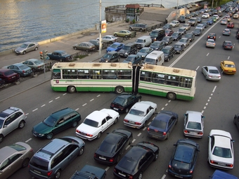
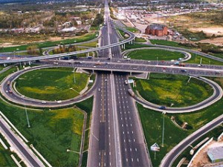
Муниципальная программа Большекрепинского сельского поселения «Развитие транспортной системы»
Цели муниципальной программы :
создание условий для устойчивого функционирования транспортной системы Большекрепинского сельского поселения, развитие современной и эффективной автомобильно-дорожной сети, повышение уровня безопасности движения
Задачи муниципальной программы :
обеспечение функционирования и развития сети внутрипоселковых автомобильных дорог общего пользования Большекрепинского сельского поселения;
сокращение количества лиц, погибших в результате дорожно-транспортных происшествий, снижение тяжести травм в дорожно-транспортных происшествиях;
улучшение транспортного обслуживания населения.

Slide 25
Муниципальная программа Большекрепинского сельского поселения «Управление муниципальными финансами и создание условий для их эффективного управления»
Цели муниципальной программы:
1. Обеспечение долгосрочной сбалансированности и устойчивости бюджета поселения.
2. Создание условий для эффективного управления муниципальными финансами.
Задачи муниципальной программы:
1. Создание условий для проведения эффективной бюджетной политики.
2. Совершенствование нормативного правового регулирования, методологического и информационного обеспечения бюджетного процесса.
3. Совершенствование системы распределения и перераспределения финансовых ресурсов.
4.Повышение качества организации бюджетного процесса на муниципальном уровне.

